Slide 1
Matriz de Origen-Destino de Transporte Público
Presentación de Avances e Integración de Feedback (TP3)
Augusto Rey
11 de Junio de 2026

Slide 2
Problemática de la Movilidad en el AMBA
Factores Críticos en el Territorio
Fragmentación Espacial: Crecimiento periférico (PBA) desvinculado del empleo formal centralizado (CABA).
Intermodalidad Forzada: Commuters de la periferia obligados a realizar múltiples combinaciones (colectivo + tren + subte) por falta de recorridos directos.
Vulnerabilidad: Los sectores de menores ingresos sufren la mayor fricción física y económica.

Slide 3
Objetivos Principales del Trabajo
Metas y Alcances Científicos
Modelado Espacial: Construir y agregar matrices de viaje origen-destino usando datos masivos SUBE bajo grilla H3 (resolución 8).
Ingeniería de Características: Formular métricas de ineficiencia de viaje (IFI) e ineficiencia de transbordo (IFT).
Análisis de Redes y Equidad: Cruzar las centralidades estructurales del grafo de transporte con el porcentaje de Tarifa Social.

Slide 4
Integración de Feedback: Distribución de IFI / IFT
Hallazgos de la Distribución Jurisdiccional
IFI (Ineficiencia de Viaje):
Intra-CABA: Muy baja ineficiencia y distribución concentrada (viajes directos).
Intra-PBA: Alta dispersión de ineficiencia (rodeos en trayectos periféricos).
PBA-CABA (Interjurisdiccional): La ineficiencia media más alta, confirmando el costo físico de ingresar a los corredores radiales.
IFT (Fricción de Transbordo):
El viaje promedio PBA-CABA acumula más de 1.6 transbordos, frente a solo 0.3 en viajes internos de CABA, reflejando una dependencia estructural extrema de las conexiones.

Slide 5
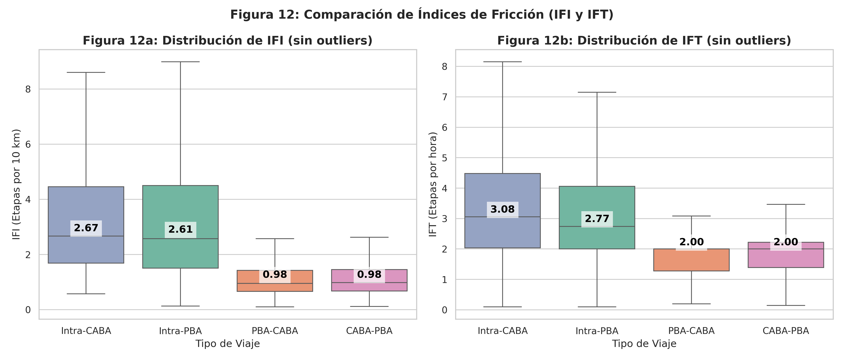
Distribución de IFI / IFT por Jurisdicción
Figure 1: Boxplots descriptivos de IFI y IFT por tipo de flujo de viaje.

Slide 6
Integración de Feedback: Métricas de Grafos
Representación Física en Dijkstra y Centralidades
Pesos de Enlace directos (IFI o IFT):
Representan el “costo” o “fricción” entre hexágonos.
Para encontrar el camino de mínimo costo (Dijkstra), los enlaces deben tener el peso directo de IFI o IFT (para buscar minimizar el costo acumulado).
Significado de las Centralidades:
Cercanía (Closeness): La inversa de la distancia media. Una cercanía baja
representa aislamiento estructural (mayor costo/dificultad para llegar a ese nodo).
Intermediación (Betweenness): Frecuencia de cruce por caminos óptimos. Identifica los grandes cuellos de botella e intercambiadores forzados de la red.

Slide 7
Integración de Feedback: Rol de la Inversa
Fuerza de Conexión y Facilidad (1/IFI o 1/IFT)
Concepto: Representa la facilidad de movimiento o afinidad de conexión entre zonas.
Aplicaciones:
Se utiliza para algoritmos de detección de comunidades (ej. clustering jerárquico de grafos).
Análisis de similitud territorial (donde un mayor valor de enlace significa mayor proximidad funcional).

Slide 8
Integración de Feedback: Propósito del Clustering (HDBSCAN)
¿Por qué utilizar Clustering Multidimensional?
Evitar el análisis univariado: Permite integrar el IFI, IFT, centralidades (Closeness y Betweenness) y la vulnerabilidad social (Tarifa Social) en un solo perfil territorial.
Identificación de Áreas Críticas: Agrupa orgánicamente hexágonos con deficiencias compartidas en transporte sin forzar límites político-administrativos arbitrarios.
Focalización: Ofrece a los planificadores una guía espacial de dónde dirigir los recursos y subsidios de transporte con mayor urgencia.

Slide 9
Resultados: Análisis de Correlación
Relación Analizada | Pearson (𝜏) | Spearman (𝜌) | Interpretación del Hallazgo
Tarifa Social vs. Cercanía | -0.304 | -0.280 | El aislamiento de red coincide
 |  |  | con la vulnerabilidad social.
Tarifa Social vs. IFI | +0.357 | +0.347 | A mayores niveles de pobreza,
 |  |  | mayor ineficiencia de viaje.
Tarifa Social vs. IFT | +0.321 | +0.312 | Mayor dependencia e
 |  |  | ineficiencia de transbordos
 |  |  | periféricos.
Nota: Todas las correlaciones son significativas con 𝑝 < 0.001.

Slide 10
Resultados: Modelo de Regresión MCO
Formulación del Modelo de Regresión
Ecuación del Modelo:
Duración_{𝑖} = 𝛽₀ + 𝛽₁Etapas_{𝑖} + 𝛽₂Distancia_{𝑖} + 𝛽₃Densidad_{𝑖} + 𝛽₄Lat_{𝑖} + 𝛽₅Lon_{𝑖} + 𝜖_{𝑖}
Estadísticas de Ajuste:
Muestra (𝑁): 4,823,278 viajes completos válidos.
R-squared (𝑅²): 0.1956 (el modelo explica el 19.56% de la varianza total).
Significancia Global: Estadístico 𝜞 altamente significativo (𝑝 < 0.0001).

Slide 11
Resultados: Coeficientes de Regresión OLS
Impacto Neto de las Variables en la Duración (minutos)
Cantidad de Etapas (𝛽₁ = +42.20):
Cada transbordo adicional añade en promedio 42.2 minutos de traslado, controlando por distancia física y geografía.
Distancia física (𝛽₂ = +0.619):
El tiempo de viaje aumenta solo 37 segundos por kilómetro, lo que confirma que la ineficiencia de transbordo penaliza mucho más que la distancia en línea recta.
Densidad de Oferta en Origen (𝛽₃ = +0.172):
Un incremento marginal de tiempo por cada parada alternativa en el origen (congestión local).

Slide 12
Resultados: Clusters de Exclusión (HDBSCAN)
Clúster 0: Periferia Crítica
Características: Tarifa Social promedio de 45%, IFI e IFT elevados, cercanía de red extremadamente baja.
Localización: Zonas periféricas de PBA (Florencio Varela, Merlo, Moreno). Máximo aislamiento estructural.
Clúster 1: Nodos Conectores
Características: Centralidad de intermediación (betweenness) máxima.
Localización: Hubs de transferencia críticos (Constitución, Retiro, Once, Lanús, Morón).

Slide 13
Resultados: Cluster Centro Consolidado
Clúster 2: Centro Consolidado
Características:
Tarifa Social muy baja (<15%).
Centralidad de cercanía (closeness) máxima en el grafo de transporte.
Índices de fricción espacial (IFI) y temporal (IFT) mínimos.
Localización: Ciudad de Buenos Aires (CABA), corredor norte y primer cordón oeste del Conurbano.
Interpretación: Acceso rápido y directo a la mayor concentración de empleo.

Slide 14
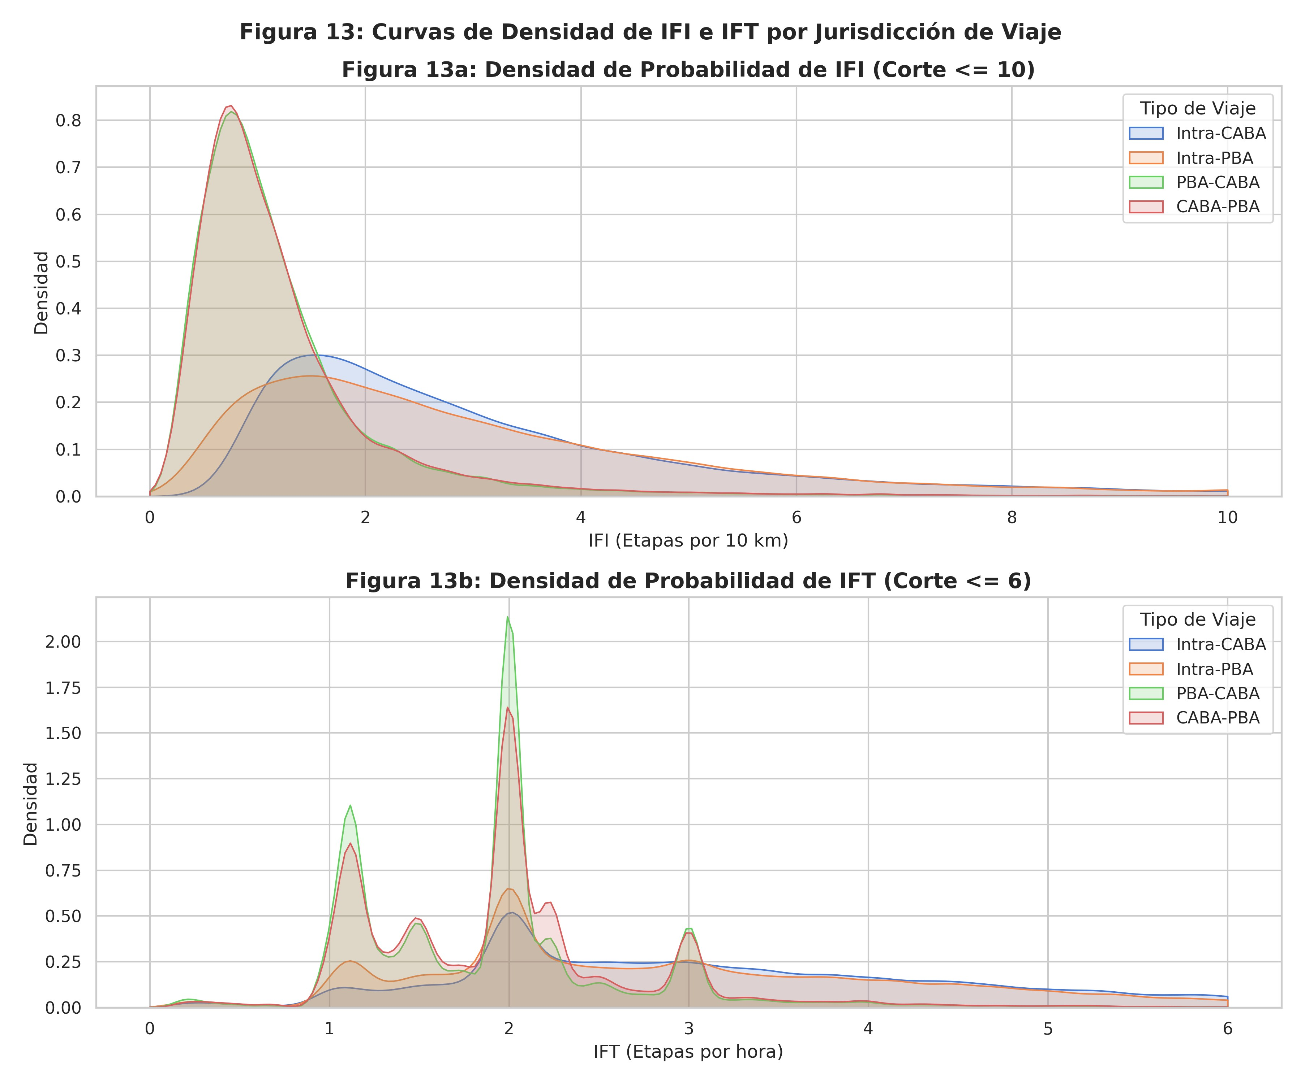
Perfiles de Exclusión por Clusters
Figure 2: Curvas de densidad de probabilidad de IFI y IFT para los clusters obtenidos.

Slide 15
Conclusiones y Recomendaciones de Planificación
Conclusiones
Se evidencia un patrón socio-espacial claro en el AMBA donde las poblaciones vulnerables pagan el mayor costo físico y de transbordos en su movilidad diaria.
El análisis estructural de la red de transporte y el clustering multidimensional permiten identificar y priorizar las intervenciones urbanas con base cuantitativa.
Recomendaciones
Rediseño de Recorridos: Crear corredores transversales en el conurbano para mitigar el embudo radial hacia CABA.
Mitigación en Nodos: Mejorar la infraestructura física e información en los Nodos Conectores con alta intermediación.
Subsidios Focalizados: Direccionar políticas tarifarias adicionales sobre los hexágonos identificados en el Clúster Periferia Crítica.
15

Slide 16
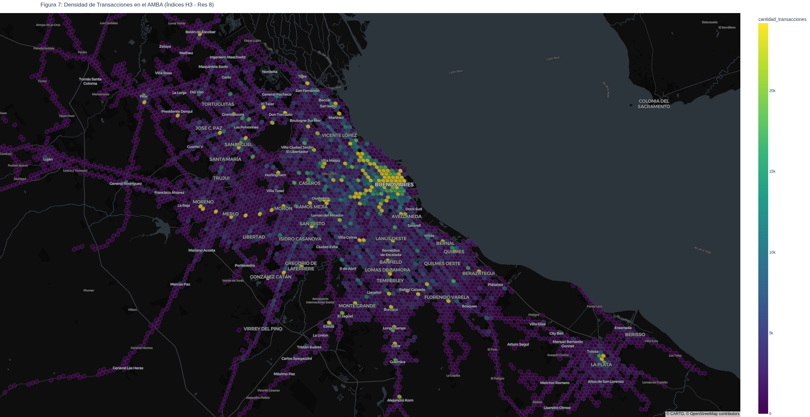
Anexo: Mapa de Flujos y Accesibilidad H3
Figure 3: Mapa Hexagonal H3 de Transacciones SUBE en el AMBA.
16

